Slide 1

Ministerio de la Defensa Nacional
SERVICIO DE SANIDAD MILITAR

Slide 2

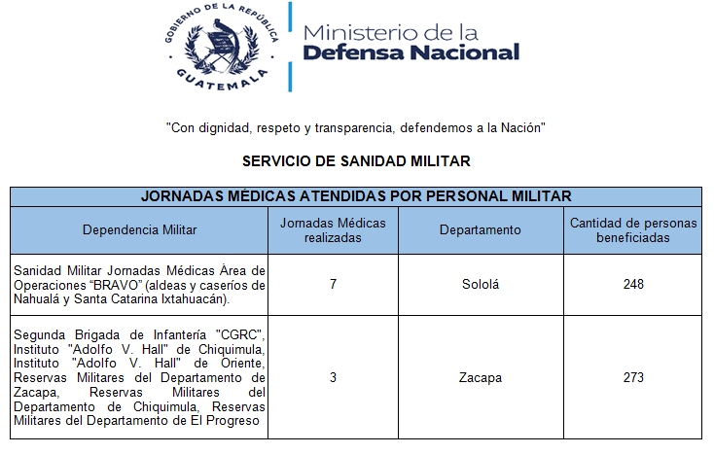

Slide 3
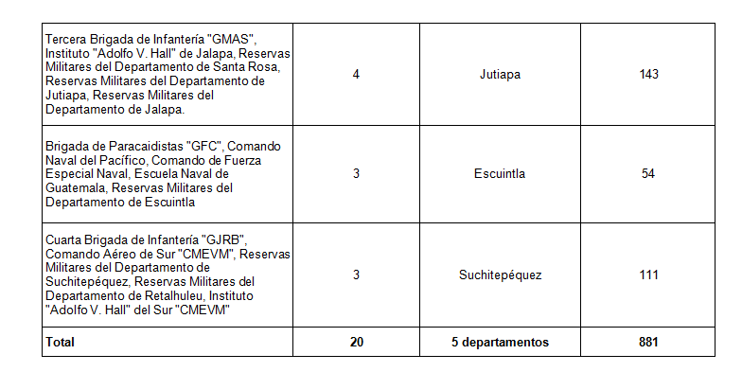

Slide 4
Ministerio de la Defensa Nacional
SERVICIO DE SANIDAD MILITAR

